Slide 1
Programação Web III
Prof. Ederson Luiz Silva

Slide 2
Vamos realizar a instalação do Nodes JS.
https://nodejs.org/pt
https://kinsta.com/pt/blog/como-instalar-o-node-js/
E o Angular CLI
npm install -g @angular/cli
TypeScript
npm install -g typescript

Slide 3
Verificando as versões e se tudo foi instalado corretamente no prompt.
Nodes
Node –v
NPM
Npm –v
Angular-cli
Ng --version

Slide 4
Vamos criar nosso primeiro projeto no Angular.
Vamos criar uma pasta no documents chamado angular.
Via prompt
Vamos utilizar o comando ng new primeiro-projeto

Slide 5
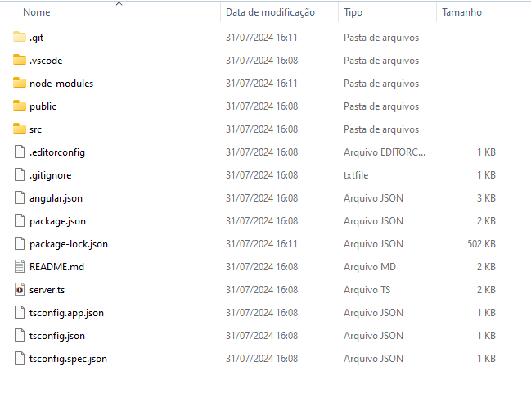
Estrutura do Angular

Slide 6
Vamos rodar nosso primeiro programa.
Atualizar o arquivo app.componente.html
E o arquivo app.componente.ts

Slide 7
Criando um componente no angular.
Vamos em app e lá vamos criar um novo diretório e um arquivo.
Meu.primeiro.componente.ts
Dentro do arquivo vamos criar uma class.
Utilizando a seguinte estrutura do Ecma script.
Class MeuPrimeiroComponent

Slide 8
Posteriormente precisamos informar que essa class pertence ao angular usando @Component({}).
Após informar que essa classe pertence ao angular, vamos importar da biblioteca do angular utilizando o código:
import { Component } from "@angular/core";

Slide 9
Agora vamos utilizar o web componente que consiste em um metadados web customizados.
Selector: ‘meu-primeiro-component’
Standalone: true,
Imports:[],
Posteriormente vamos incluir as informações de template utilizando crase.
Template: `
<h1>Meu primeiro componente com angular 2</h1>`

Slide 10
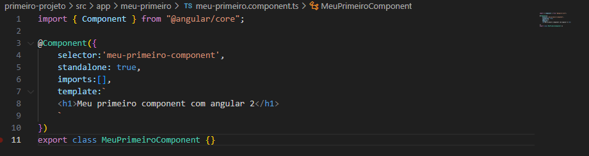
O projeto deve ficar dessa maneira:

Slide 11

Agora vamos incluir o nosso component no arquivo html.
<meu-primeiro-component></meu-primeiro-componente>
Porém ainda vai dar erro e não vai aparecer na tela, vamos incluir a informação de export na class

Slide 12
E incluir a informação que o nosso novo componente existe no módulo.
Em app.componente.ts
Vamos incluir a importação:
import { MeuPrimeiroComponent } from './meu-primeiro/meu-primeiro.component';
E vamos incluir agora no imports.
imports: [RouterOutlet, MeuPrimeiroComponent],

Slide 13
Exercício:
Pessoal agora vamos montar o nosso segundo componente.

